Slide 1
ĐẠI HỌC QUỐC GIA THÀNH PHỐ HỒ CHÍ MINH
ĐẠI HỌC CÔNG NGHỆ THÔNG TIN
BÁO CÁO CUỐI KỲ
MÔN HỌC: NHẬP MÔN THỊ GIÁC MÁY TÍNH
ĐỀ TÀI: PHÂN LOẠI RÁC THẢI (GARBAGE CLASSIFICATION)
Giảng viên hướng dẫn | : | TS.Lê Minh Hưng
Sinh viên thực hiện | : | Đỗ Trọng Khánh – 19521676
 |  | Trịnh Công Danh – 19521326
 |  | Võ Phạm Duy Đức – 19521383
Lớp | : | CS231.M13.KHCL

Slide 2
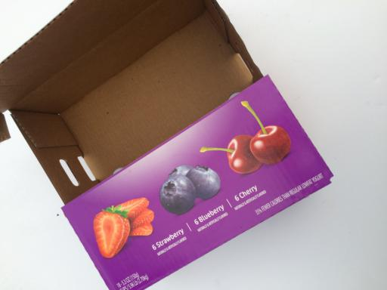
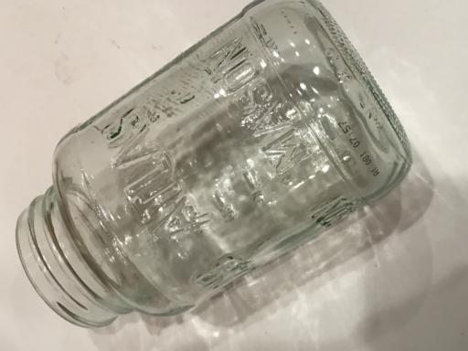
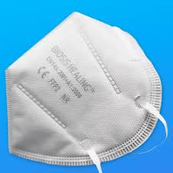


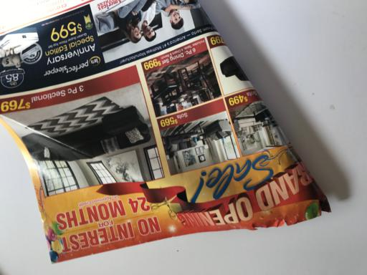
I. MÔ TẢ BỘ DỮ LIỆU
- Bộ dữ liệu của của nhóm gồm 6 lớp: cardboard, glass, metal, paper, plastic, trash.
- Tổng số hình nhóm thu thập được là: 4801 hình ➔ Trung bình mỗi lớp 800 hình.
Cardboard: 800 hình
Glass: 801 hình
Trash: 801 hình
Metal: 799 image
GARBAGE
Plastic: 800 hình
Paper: 800 hình

Slide 3
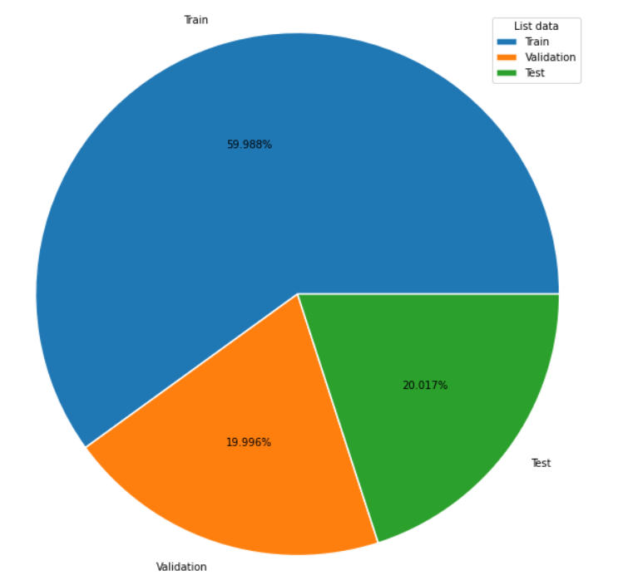
Nhóm sẽ chia bộ dữ liệu thành các bộ train, validation và test (6:2:2)
Train: mỗi lớp sẽ có 480 hình.
Validation: Mỗi lớp sẽ có 160 hình.
Test: Mỗi lớp sẽ có 160 hình.

Slide 4
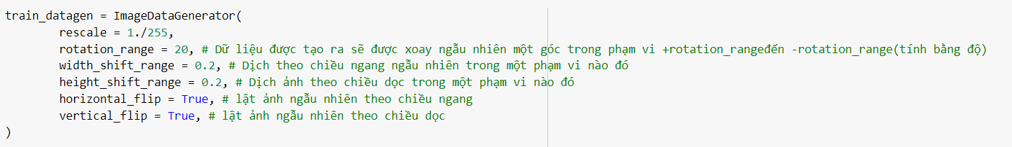
Sử dụng các phép biến đổi ảnh có sẵn trong keras để augment data cho tập train.

Slide 5
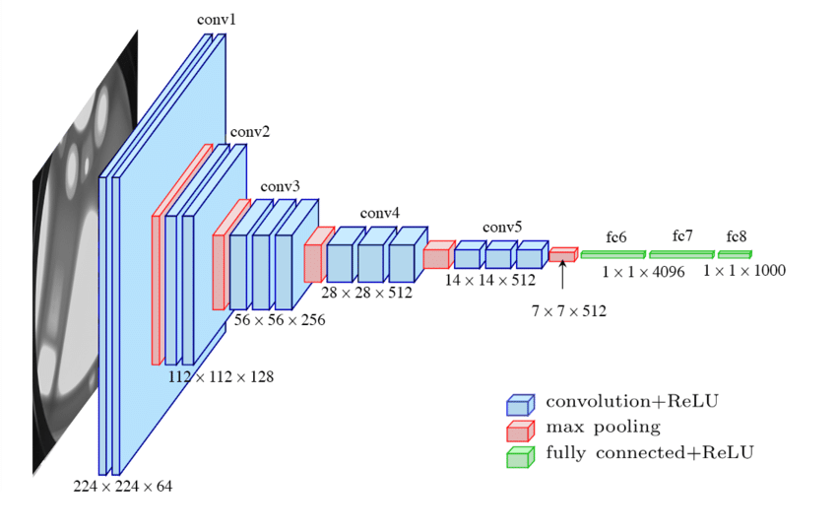
II. TRÍCH XUẤT ĐẶC TRƯNG VÀ HUẤN LUYỆN MODEL
1. MÔ HÌNH MẠNG VGG16
a. Giới thiệu về mô hình
- VGG16 bao gồm 16 layers: 13 layers Conv (2 layers conv-conv, 3 layers conv-conv-conv) đều có kernel 3x3, sau mỗi layer Conv là maxpooling downsize xuống 0.5 và 3 layer fully connected.
- Nhờ việc sử dụng 3 lớp conv layer 3x3 làm tăng tính effective receptive field hơn so với lớp conv layer 11x11 của mô hình AlexNet. Ngoài ra kích thước bộ lọc nhỏ sẽ giúp giảm số lượng tham số cho mô hình và đem lại kết quả tốt hơn.

Slide 6
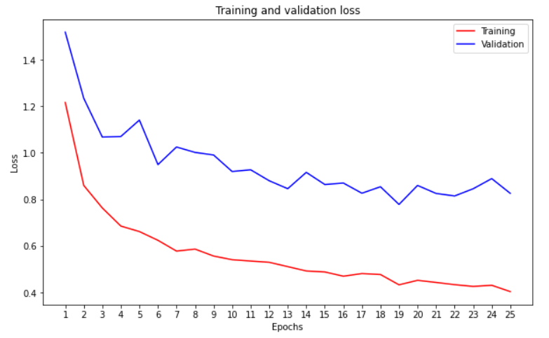
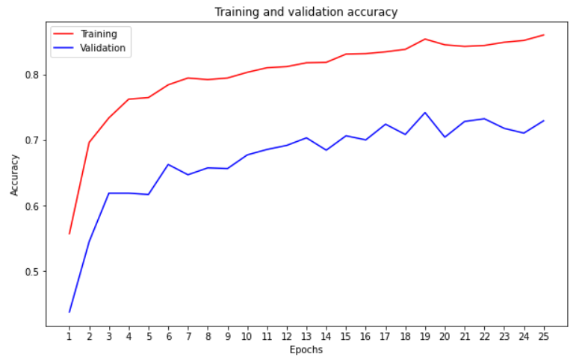
b. Ý tưởng và kết quả
Hướng 1: Fine tuning
Bỏ các lớp FC ban đầu và thay thế bằng các lớp FC phù hợp với bài toán và sử dụng activation softmax cho việc phân loại.
Đóng băng các lớp trước khi thêm lớp FC vào. Sau khi train được 20 epoch, mở băng tất cả để train tiếp.
Visualize accuracy và loss của 2 tập train và test

Slide 7
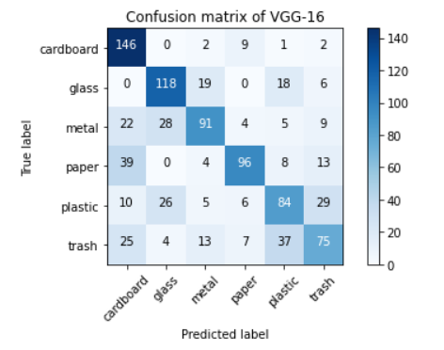
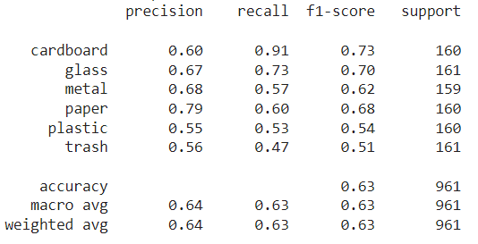
Kết quả đánh giá trên tập test

Slide 8
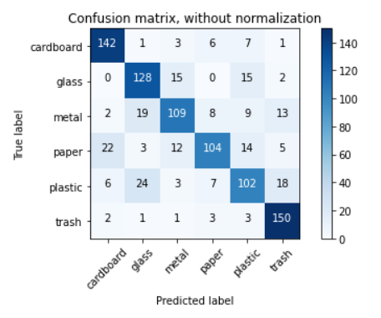
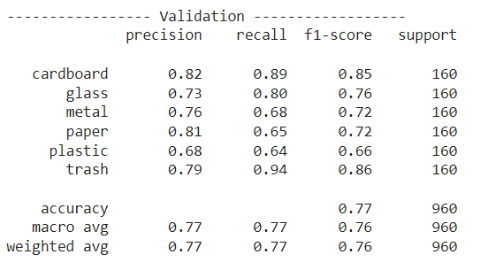
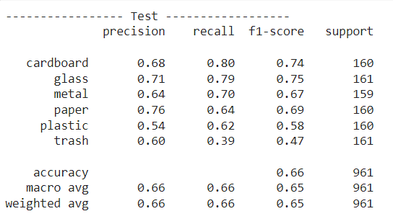
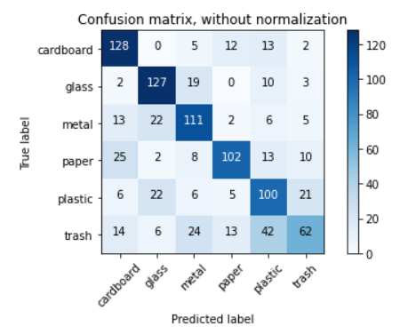
- Hướng 2: Trích xuất đặc trưng ở lớp FC7 và đưa vào mô hình Support Vector Machine (SVM).

Slide 9
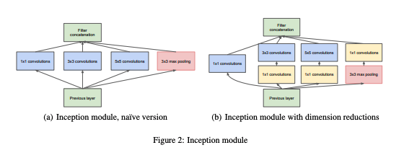
2. MÔ HÌNH MẠNG GOOGLE-NET
a. Giới thiệu về mô hình
GoogleNet được tạo thành từ các inception module rất hiệu quả.
Ý tưởng của GoogleNet là kết hợp các kernel khác nhau trong cùng một module tăng số lượng thông tin từ vùng ảnh trong ảnh.
Với kiểu thiết kế naïve version: Gồm có 4 kernel để trích xuất đặc trưng ảnh: 1x1, 3x3, 5x5 và một 3x3 maxpooling. Mỗi kernel đều thêm padding để đảm bảo đầu ra feature map có cùng kích thước để concatenate lại với nhau.

Slide 10
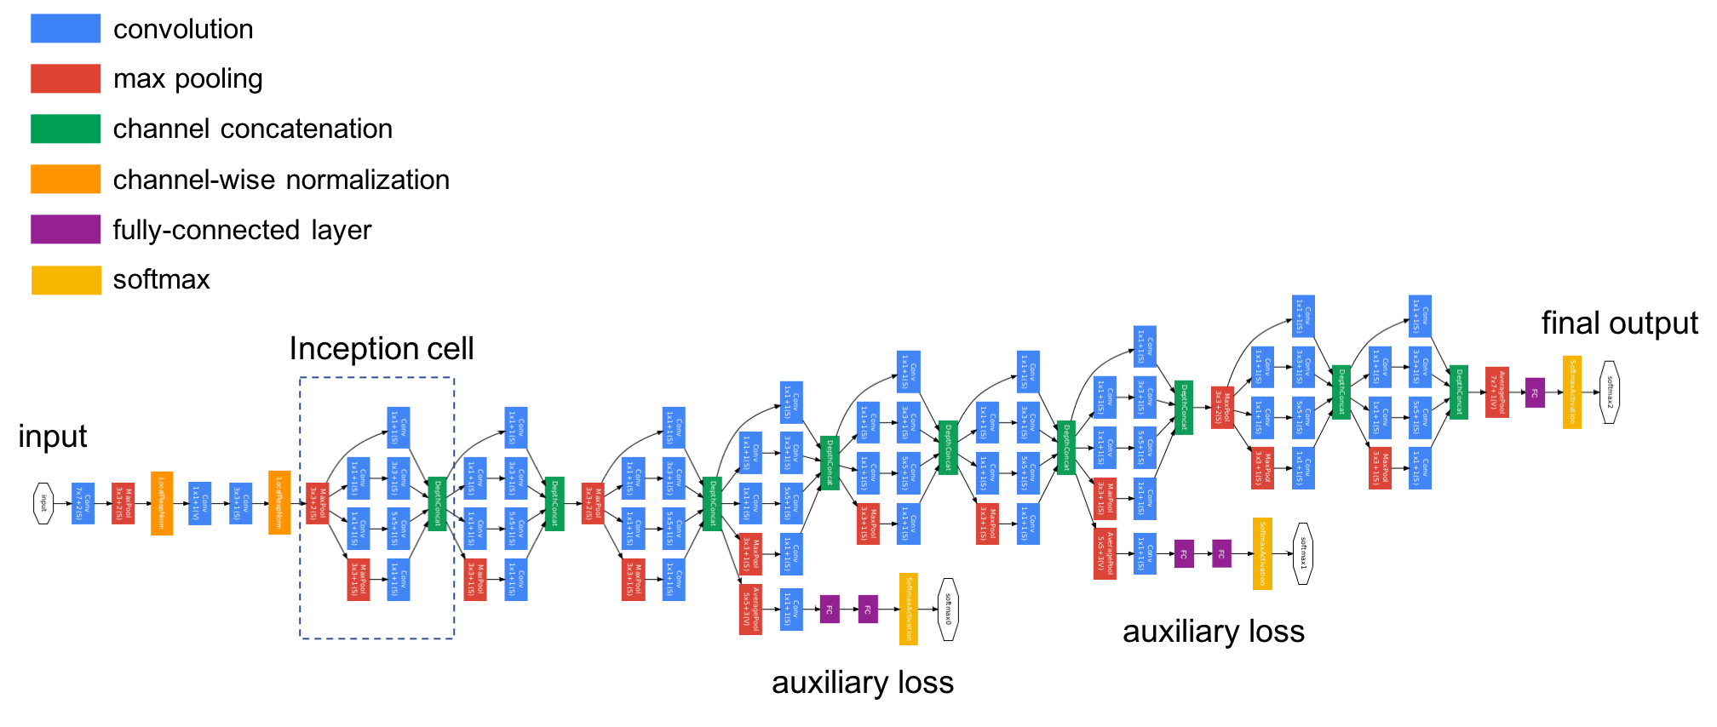
Kiểu thiết kế thứ 2: Thêm các bottleneck (kernel size 1x1) trước khi đi qua các kernel size khác để giảm chiều sâu → giảm số lượng phép nhân xuống rất nhiều.
Lớp cuối là Classifier output không sử dụng lớp FC. Có 3 output trên cùng 1 network để giảm hiện tượng gradients vanishing (Mất mát đạo hàm).

Slide 11
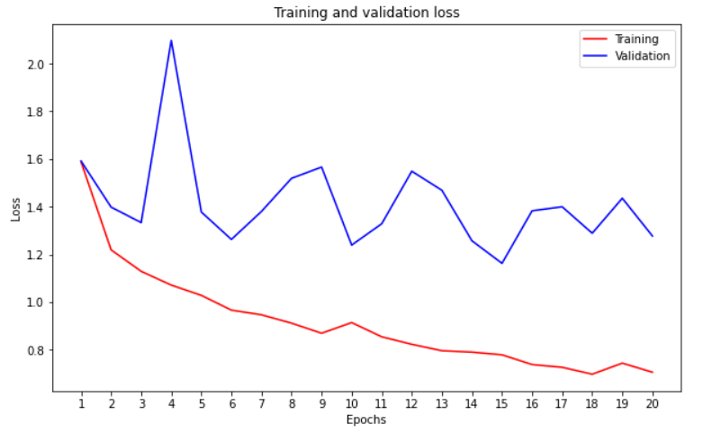
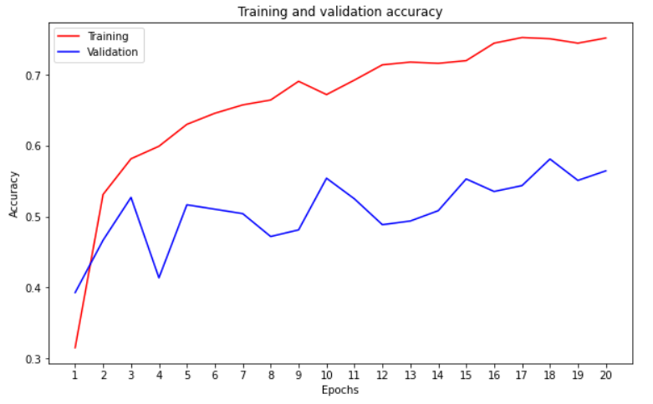
b. Ý tưởng và kết quả
- Hướng 1: Build model và sử dụng layer có activation softmax cho việc phân loại.
Visualize accuracy và loss của 2 tập train và test

Slide 12
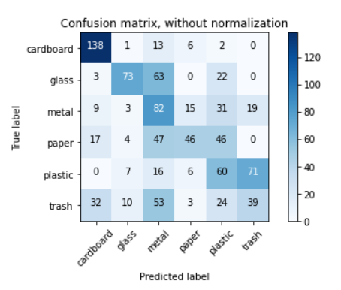
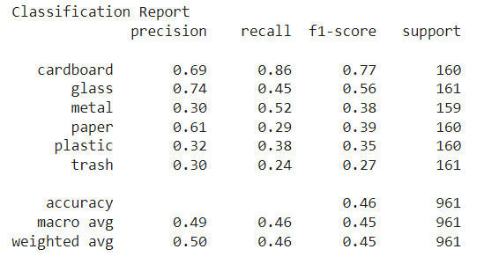
Kết quả đánh giá trên tập test

Slide 13
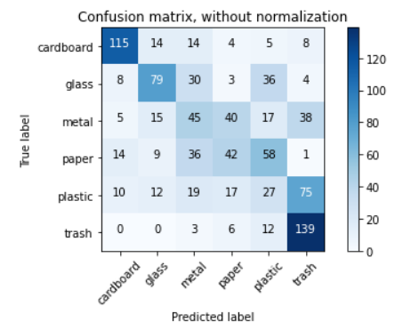
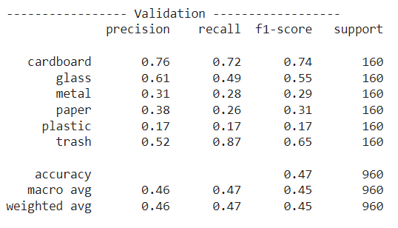
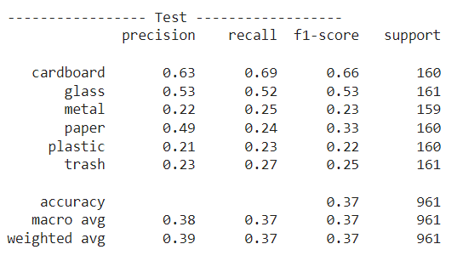
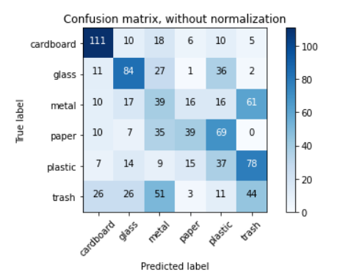
- Hướng 2: Trích xuất đặc trưng ở lớp FC cuối và đưa vào SVM để huấn luyện.

Slide 14
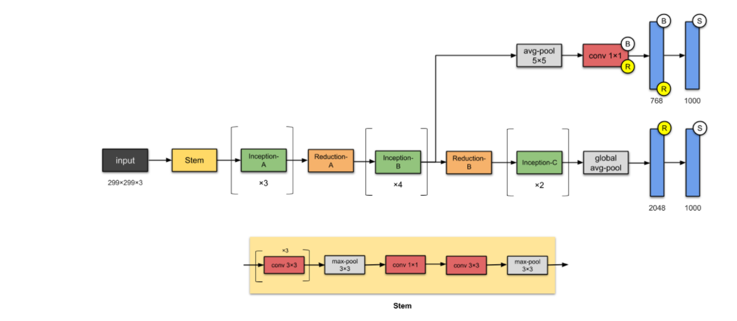
3. MÔ HÌNH MẠNG INCEPTION-V3
a. Giới thiệu về mô hình
Inception-V3 là kế thừa của GoogleNet(Inception-V1) bao gồm 24 triệu tham số.
Toàn bộ các layer tích chập của Inception-V3 được theo sau bởi một layer batch normalization và một ReLU activation.
Inception-V3 giải quyết được vấn đề thắt cổ chai (representational bottlenecks). Tức là kích thước của các layers không bị giảm một cách đột ngột.

Slide 15
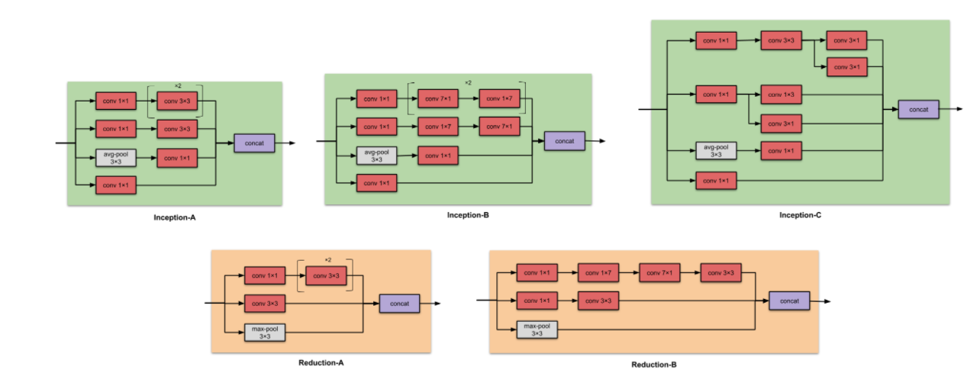
a. Giới thiệu về mô hình
Hiện tại Inception module bao gồm 3 version: Inception-A, Inception-B, Inception-C.
Ngoài ra ở Inception-V3 chúng ta còn sử dụng 2 kiến trúc giảm chiều dữ liệu là Reduction-A và Reduction-B.

Slide 16
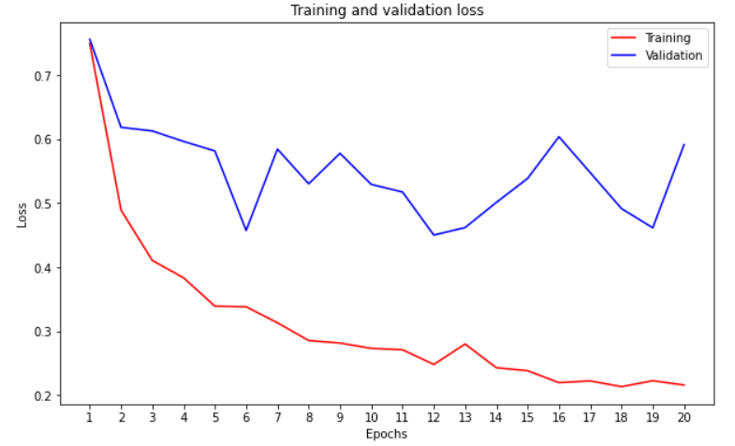
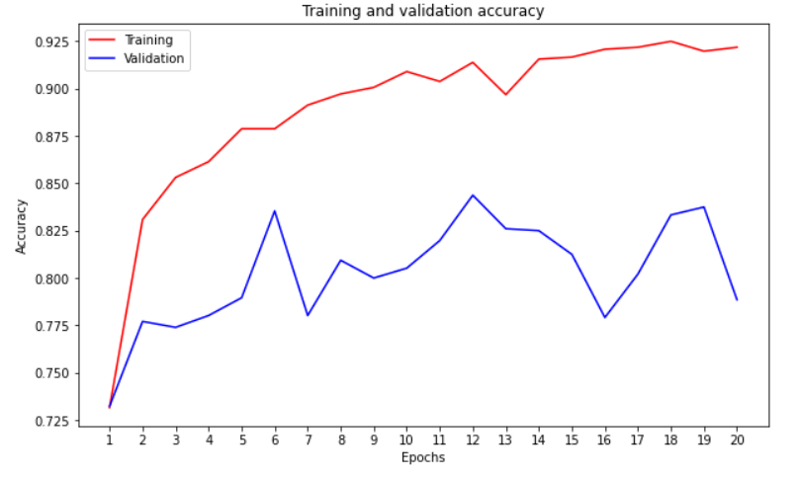
b. Ý tưởng và kết quả
Hướng 1: Finetune
Bỏ các lớp FC ban đầu và thay thế bằng các lớp FC phù hợp với bài toán và sử dụng activation softmax cho việc phân loại.
Đóng băng các lớp trước khi thêm lớp FC vào.
Visualize accuracy và loss của 2 tập train và test

Slide 17
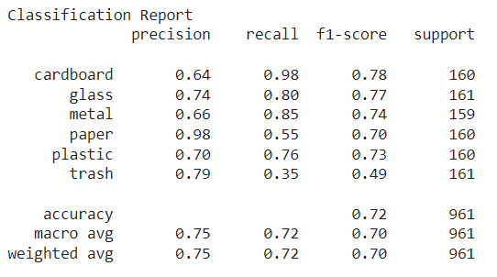
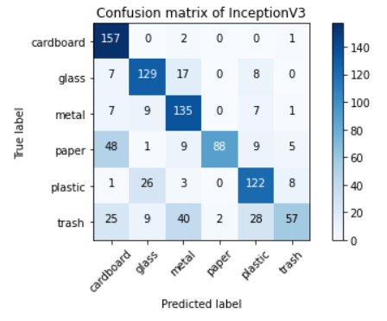
Kết quả đánh giá trên tập test

Slide 18
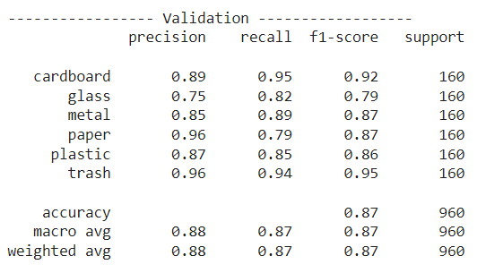
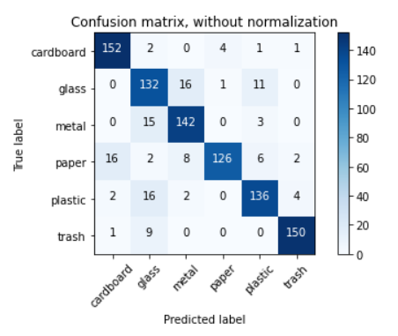
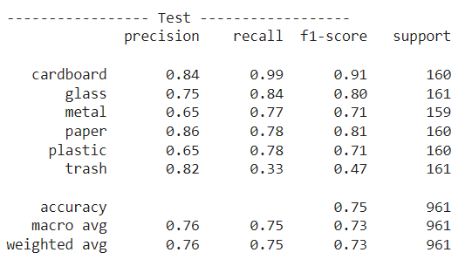
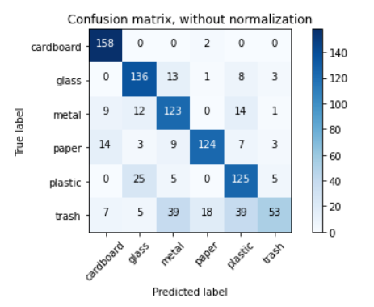
- Hướng 2: Trích xuất đặc trưng ở lớp GlobalAveragePooling cuối và đưa vào SVM để huấn luyện.

Slide 19
III. TỔNG HỢP KẾT QUẢ
 | Precision | Recall | F1-score | Accuracy
VGG16 | 0.64 | 0.63 | 0.63 | 0.63
GoogleNet | 0.49 | 0.46 | 0.45 | 0.46
InceptionV3 | 0.75 | 0.72 | 0.7 | 0.72
VGG16 + SVM (linear) | 0.58 | 0.59 | 0.59 | 0.59
VGG16 + SVM (rbf) | 0.55 | 0.53 | 0.52 | 0.53
VGG16 + SVM (poly) | 0.66 | 0.66 | 0.65 | 0.66
GoogleNet + SVM (linear) | 0.28 | 0.24 | 0.25 | 0.24
GoogleNet + SVM (rbf) | 0.35 | 0.33 | 0.33 | 0.33
GoogleNet + SVM (poly) | 0.38 | 0.37 | 0.37 | 0.37
InceptionV3 + SVM (linear) | 0.74 | 0.72 | 0.71 | 0.72
InceptionV3 + SVM (rbf) | 0.74 | 0.72 | 0.71 | 0.72
InceptionV3 + SVM (poly) | 0.76 | 0.75 | 0.73 | 0.75

Slide 20
IV. KẾT LUẬN
Mô hình mạng Inception-V3 cho kết quả tốt nhất (Accuracy: 72%).
Với hướng làm trích xuất đặc trưng đưa vào mô hình SVM, mô hình mạng Inception-V3 cũng cho kết quả tốt nhất với kernel polynormial (Accuracy: 75%).
Lớp “trash” trong tập test cho kết quả khá thấp. Điều này là do trong lúc thu thập data, lớp “trash” bị thiếu nên nhóm bổ sung thêm data cho lớp này, trong quá trình bổ sung có thể bị trùng lặp data.
Hướng cải thiện kết quả cho bài toán:
Data của nhóm thu thập trên Kaggle là khá ít nên sẽ tự thu thập thêm data hoặc sử dụng thêm những phương pháp augment data.
Tiếp cận thêm nhiều mô hình mạng hơn nữa như ResNet, EfficientNet,…
- Link source code: https://github.com/trong-khanh-1109/CS231.M13.KHCL

Slide 21
CẢM ƠN THẦY VÀ CÁC BẠN ĐÃ THEO DÕI!

